Slide 1
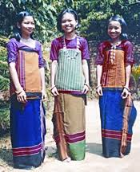
আজকের ক্লাসে তোমাদের
স্বাগতম

Slide 2
পরিচিতি
মাওঃ শাহীন আলম
পদবী : সহকারী শিক্ষক
নূতন বাজার দাখিল মাদরাসা
ইন্ডেক্স নং- 2097881
ছাতক-সুনামগঞ্জ
মোবা : ০১৭১৮৩৪৯০০৮
ই-মেইলঃ shahinrampuri@gmail.com
বিষয়ঃ বাংলাদেশ ও বিশ্বপরিচয়
শ্রেণিঃ ৮ম
একাদশ অধ্যায়
সময়ঃ ৫০ মিনিট
তারিখঃ10/১২ /19

Slide 3
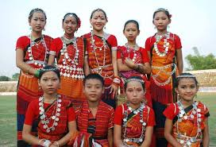
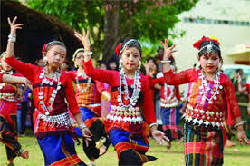
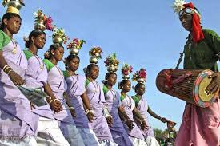
নিচের ছবিগুলো দেখি.........
ক্ষুদ্র নৃগোষ্ঠীর
ছবিগুলো বাংলাদেশের কোন জাতি গোষ্ঠির?

Slide 4
চাকমা জনগোষ্ঠী

Slide 5
আজকের পাঠ
চাকমা

Slide 6
এই পাঠ শেষে শিক্ষার্থীরা ...
চাকমা নৃ-গোষ্ঠীর অবস্থান শনাক্ত করতে পারবে।
চাকমা নৃ-গোষ্ঠীর সামাজিক জীবনধারা বর্ণনা করতে পারবে।
চাকমা নৃ-গোষ্ঠীর ধর্মীয় জীবনধারা ব্যাখ্যা করতে পারবে।

Slide 7
এসো একটি ভিডিও দেখি……
https://www.youtube.com/watch?v=SPScNdMmiwQ
৫৫সেঃ – ৩মিঃ

Slide 8
মুখমন্ডল গোলাকার
চাকমাদের দৈহিক বৈশিষ্ট্য
গায়ের রং ঈষৎ
মঙ্গোলীয় নৃগোষ্ঠী
নাক চ্যাপ্টা
চুল সোজা ও কালো

Slide 9
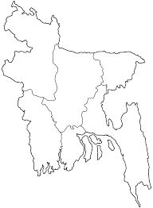
চাকমাদের ভৌগলিক অবস্থান
খাগড়াছড়ি
রাঙামাটি
বান্দরবান
বাংলাদেশ

Slide 10
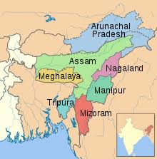
চাকমাদের ভৌগলিক অবস্থান
আসাম
নাগাল্যান্ড
ত্রিপুরা
ভারত

Slide 11
একক কাজ
চাকমারা কোন নৃ-গোষ্ঠীর লোক?
বাংলাদেশের বাহিরে চাকমারা আর কোথায় বাস করে?

Slide 12
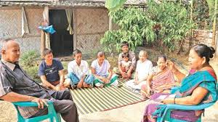
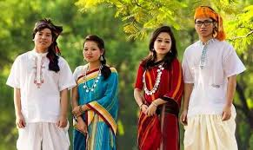
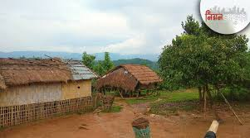
সামাজিক জীবন
কার্বারী
পরিবার
আদাম/পাড়া

Slide 13
সামাজিক জীবন
চাকমাদের সামাজিক জীবন
পরিবার
আদাম/পাড়া
কার্বারি
চাকমা সার্কেল
চাকমা রাজা
পিতৃতান্তিক
মৌজা
হেডম্যান

Slide 14
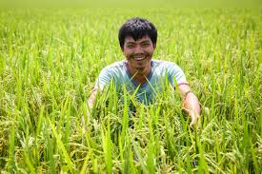
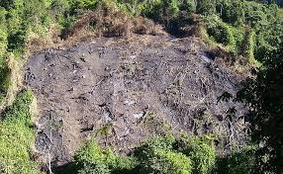
সামাজিক জীবন
চাকমাদের সামাজিক জীবন
চাকমাদের জীবিকার
প্রধান উৎস কৃষি কাজ।
যে পদ্ধতিতে চাষ করে তার নাম জুম চাষ।

Slide 15
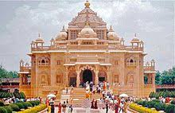
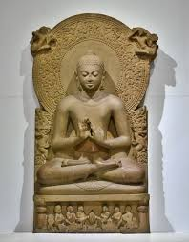
ধর্মীয় জীবন
ধর্মীয় জীবন
বৌদ্ধ মন্দির
গৌতুম বুদ্ধ

Slide 16
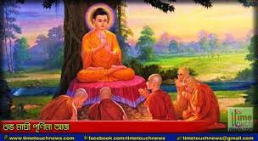
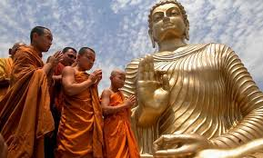
ধর্মীয় জীবন
ধর্মীয় জীবন
মাঘী পূর্ণিমা
বৈশাখী পূর্ণিমা

Slide 17
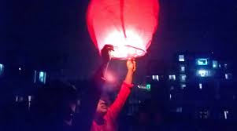
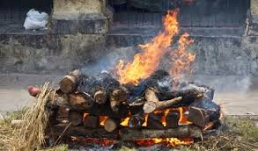
ধর্মীয় জীবন
ধর্মীয় জীবন
ফানুস উড়ানো
মৃত দেহ সৎকার

Slide 18
জোড়ায় কাজ
শাপলা দলঃ চাকমাদের সামাজিক জীবন প্রণালী লিখ।
গোলাপ দলঃ চাকমাদের ধর্মীয় অনুষ্ঠান গুলোর নাম লিখ।

Slide 19
মূল্যায়ন
১। চাকমারা কোন ধর্মাবলম্বীর?
ক। মুসলিম
ক। হিন্দু
ক। বৌদ্ধ
ক। খ্রিষ্টান
২। ‘চাকমা সার্কেল’ বলতে বোঝায়-
ক। চাকমাদের খন্ড খন্ড এলাকা
ঘ। একাধিক মৌজার সমন্বয়ে গঠিত এলাকা
খ। একাধিক আদামের সমন্বয়ে গঠিত এলাকা
গ। চাকমাদের সমন্বিত এলাকা
৩। চাকমাদের বৈশিষ্ট্যগত ক্ষেত্রে প্রযোজ্য-
i. মুখমন্ডল গোলাকার ii. নাক কমবেশি চ্যাপ্টা iii. চুল সোজা এবং কালো
নিচের কোনটি সঠিক?
ক. i ও ii
খ. i ও iii
গ. ii ওiii
ঘ. i, ii ও iii

Slide 20
বাড়ির কাজ
বাংলাদেশের আর্থ-সামাজিক অগ্রগতিতে চাকমা নৃ-গোষ্ঠীর
কী ধরণের ভুমিকা রয়েছে?

Slide 21
ধন্যবাদ সবাইকে

